Slide 1
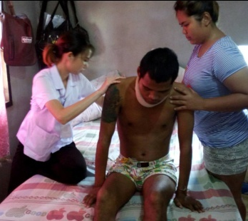
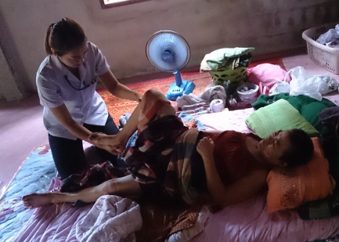
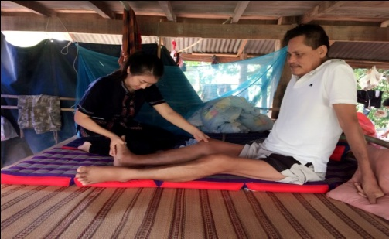
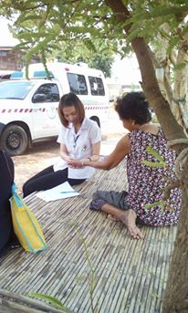
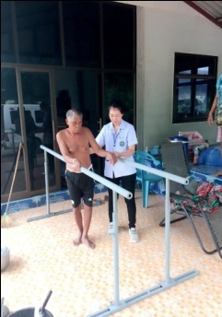
เป้าประสงค์ที่ 1
ตัวชี้วัดที่ 1.9 ร้อยละของผู้พิการในชุมชนมีคุณภาพชีวิตที่ดีขึ้น
ค่าเป้าหมาย ร้อยละ 70
การพัฒนาสุขภาพกลุ่มวัย “ผู้พิการ”
ข้อมูล สถานการณ์ สภาพปัญหา
- มีปัญหาการเดินทาง ไม่มีรถมา รพ.
- เคลื่อนไหวลำบาก จำเป็นต้องได้รับการฟื้นฟูฯ หรือกายอุปกรณ์ แต่เข้าไม่ถึงบริการ
ผลการดำเนินงานตามตัวชี้วัด
ตัวชี้วัด | เป้าหมาย | ผลงาน | ร้อยละ
ผู้พิการขาขาดได้รับบริการครบถ้วน | 22 | 22 | 100
ผู้พิการที่มีปัญหาการเคลื่อนไหว | 461 | 339 | 73.54
ผู้สูงอายุที่มีปัญหาการเคลื่อนไหว | 49 | 49 | 100
ผู้ป่วยระยะฟื้นฟูฯ | 18 | 18 | 100
ผู้ป่วย stroke รายใหม่ | 31 | 28 | 90.32
กลุ่มเป้าหมายคุณภาพชีวิตดีขึ้น | 122 | 109 | 89.34
มาตรการ
กระบวนการ/กิจกรรมสำคัญ
บริการเยี่ยมบ้านเชิงรุก , ศูนย์โฮมสุข, การปรับสภาพบ้าน, ประสานขออุปกรณ์เครื่องช่วยความพิการจากศูนย์สิรินธร/มูลนิธิ
ปัจจัยสู่ความสำเร็จ
มีการจัดตารางออกเยี่ยมบ้านสัปดาห์ละ 3-5 วัน , จัดตารางออกศูนย์โฮมสุข โดยบริหารอัตรากำลังนักกายภาพบำบัด ให้เพียงพอทั้งงานเชิงรับและเชิงรุก

